Slide 1
JavaScript
debuGEO
導讀人：江昭蓉
20210330

Slide 2
for & while loop
使用 while 和 for 迴圈重複執行動作
瞭解無窮迴圈的發生情況
使用 break 跳出迴圈
瞭解在迴圈裡宣告的變數，只會在迴圈裡存在

Slide 3
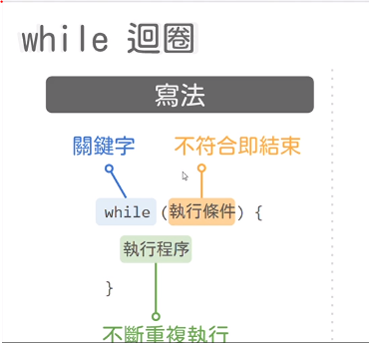
let x = 1
while (x <= 3) {
console.log(`I have looped ${x} time(s)...`)
x++
}
console.log('Finished!')
關鍵字：while；
條件：在 ( ) 裡面定義條件，只要條件表達式 (expression) 回傳 true，就會執行 {} 裡的程序；
執行程序：將你希望重複的動作定義在 { }之中。 使用 while 時需要設定一組條件式，這裡的使用方式和 if-else 的條件式相同，需要注意的地方也一樣。

Slide 4
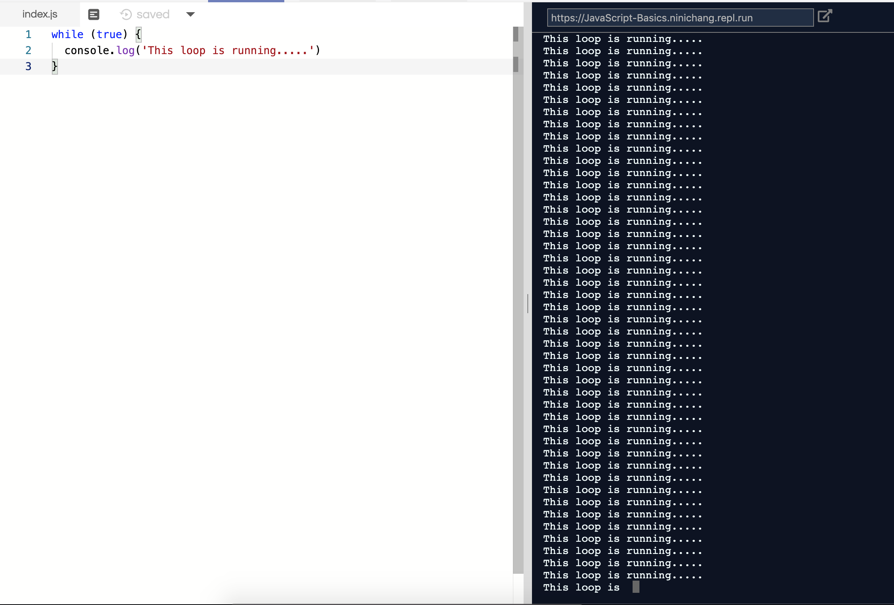
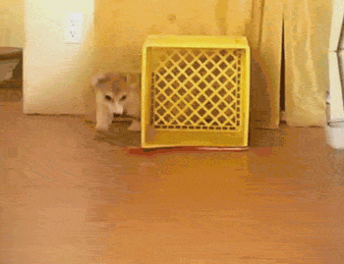
小心無窮迴圈 （infinite loop）

Slide 5
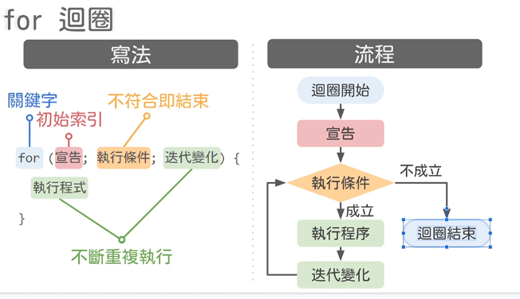

Slide 6
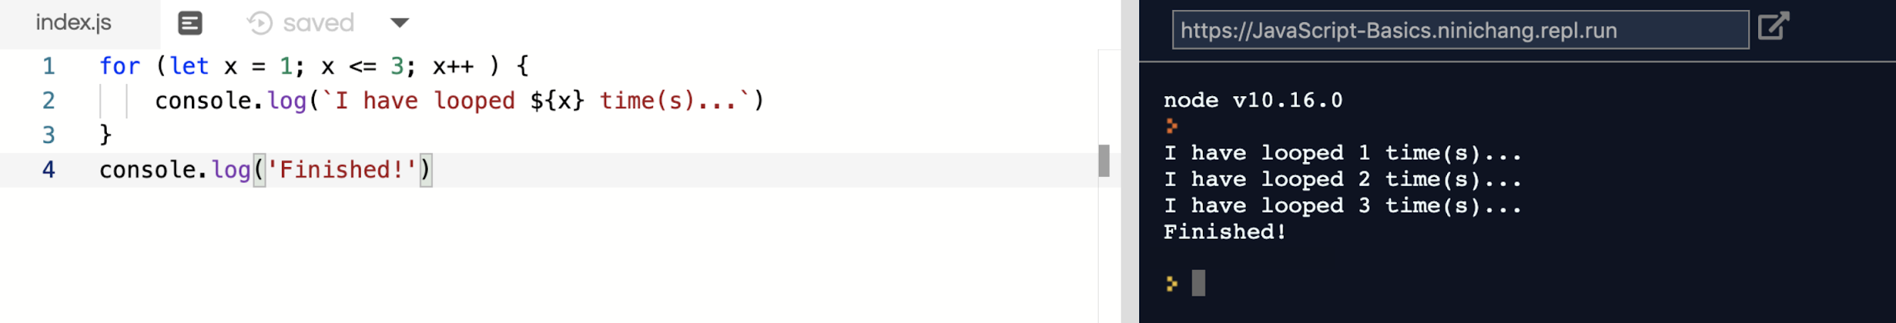
關鍵字：for；
條件：在 ( ) 裡面需要定義三種資訊：
宣告索引變數，請注意需要關鍵字如 let x = 1；
執行條件，如 x <= 3，在此條件為 true 時 ，迴圈都會執行；
每次迭代的變化，如 x++ 讓迴圈每執行一次，做為索引的變數 x 就會加 1。
執行程序：將你希望重複的動作定義在 { }之中。

Slide 7
A1. 神奇計算機
海綿寶寶和派大星一起寫數學作業，題目是「依序從 0 加到 100，看看總數是多少」，兩人比賽誰寫得快。
殊不知，暗黑派大星得到了一臺神奇計算機，只要在這臺計算機上設定程式指令，就可以快速算出答案！
請你分別用 for 和 while 迴圈來完成一模一樣的邏輯，以下的練習是幫助你複習迴圈的基本語法。
let sum = 0 // 設定總數，在未計算前的起始值為 0
// 請填入必要的程式碼
for (let i = 0;i<=100;i++) {
sum += i // 等同於 sum = sum + i
}
/// /////// 系統回傳值，請勿更動 //////////
sum
let sum = 0 // 設定總數，在未計算前的起始值為 0
let i = 0 // 設定計數器
// 請填入必要的程式碼
while (i<=100) {
sum += i
i++
}

Slide 8
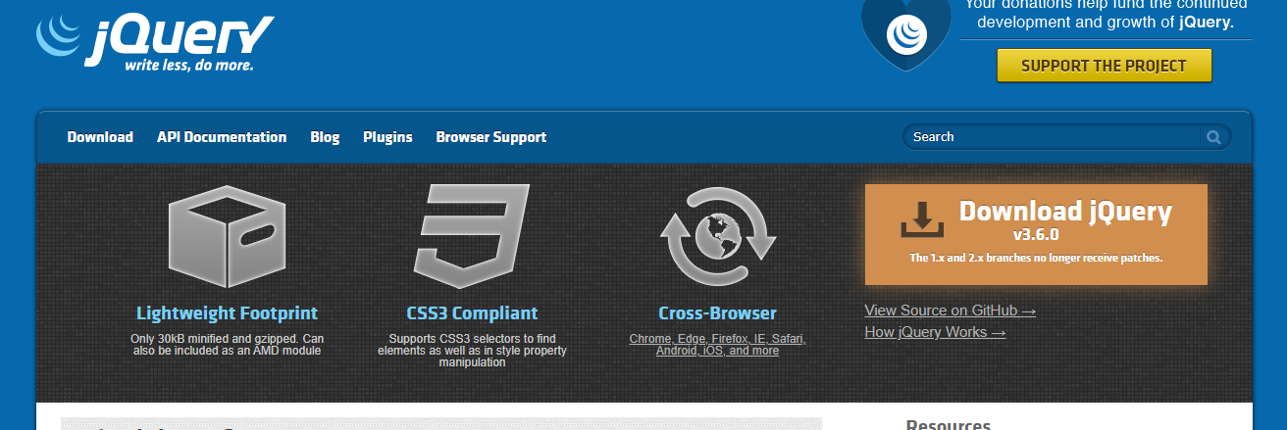
jQuery 安裝
Notes:
https://www.youtube.com/watch?v=XAXjUuwCehA&list=PL2SrkGHjnWcz2e6YI_TD9X6UOXi6IXLNo&index=15 (動畫)

Slide 9
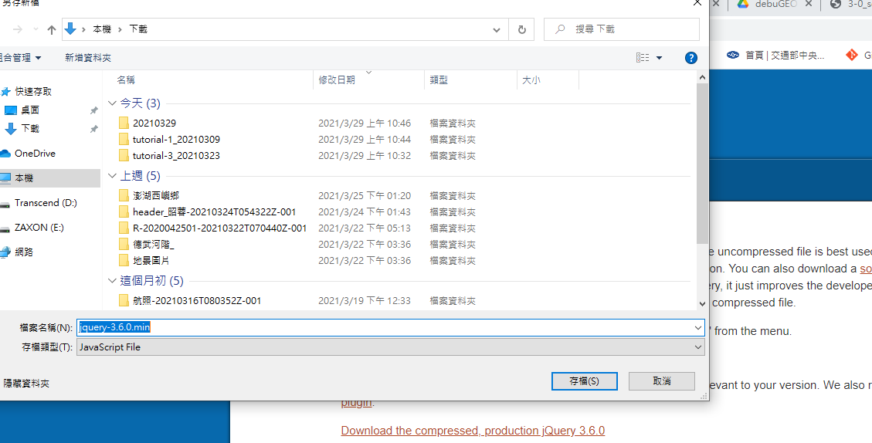
Notes:
Google CDN 也可以安裝

Slide 10
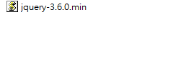
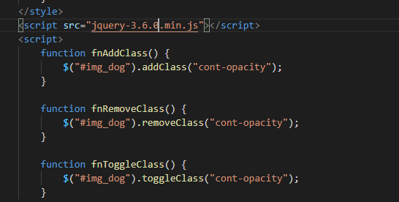
HTML 引用JQuery函式庫
打開:
<script src="jquery-3.6.0.min.js"></script>
Notes:
MDN

Slide 11
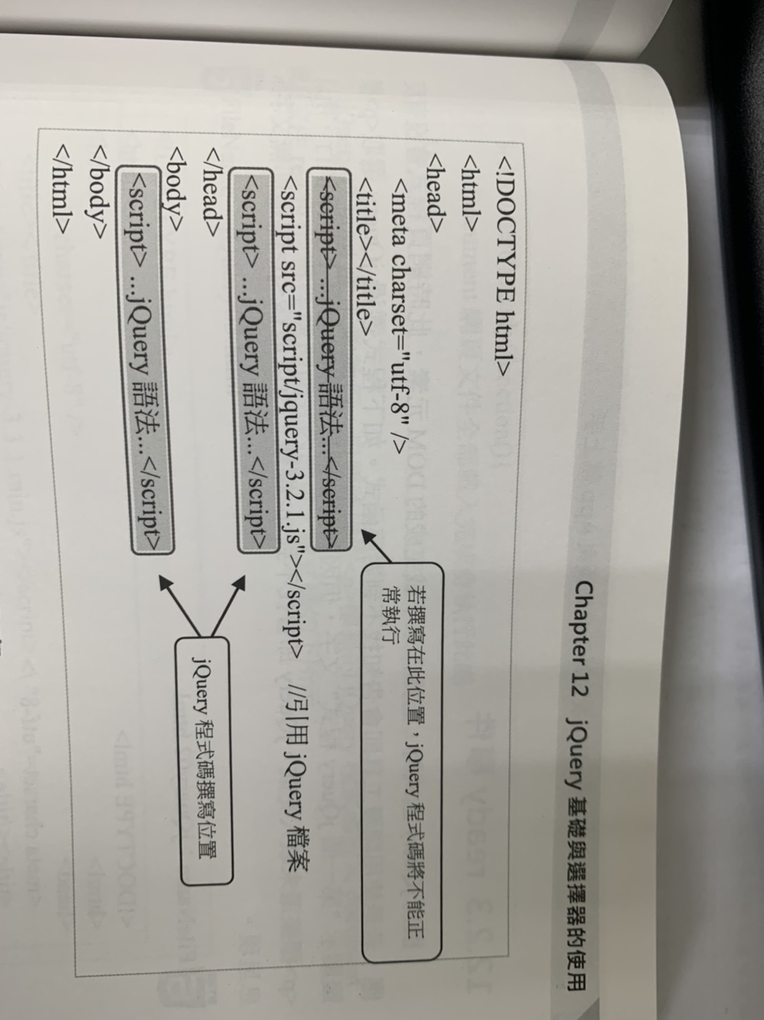
Jquery撰寫位置很重要

Slide 12
什麼是DOM
DOM 全名為 Document Object Model 中文翻譯為 文件物件模型，看起來很抽象但其實就是把一份 HTML 文件內的各個標籤，包括文字、圖片等等都定義成物件，而這些物件最終會形成一個樹狀結構，下面有一張示意圖可以參考。

Slide 13
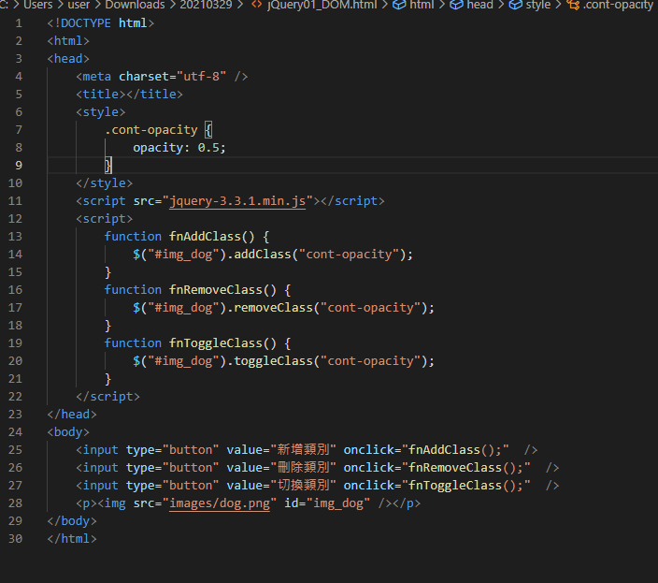
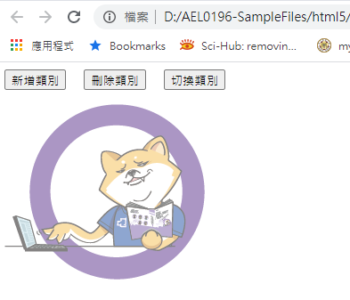
DOM元素互動
透明度

Slide 14
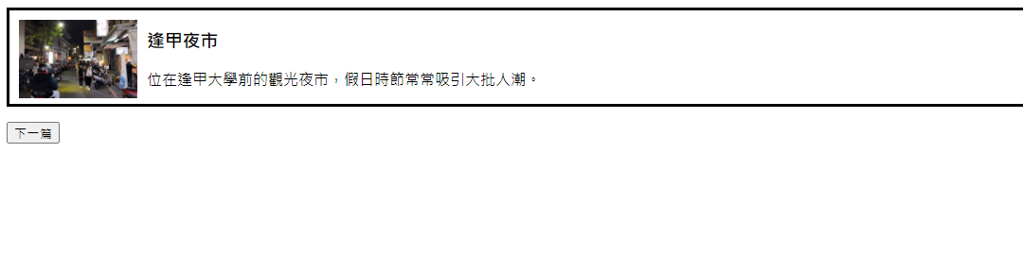
製作網頁布告欄
打開jQuery02檔案

Slide 15
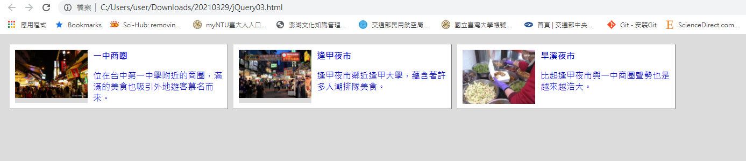
製作網頁布告欄
打開jQuery03檔案

Slide 16
function

Slide 17
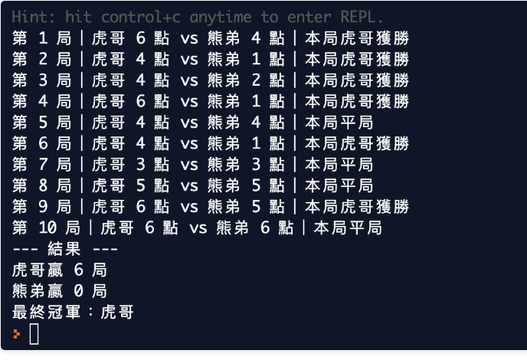
A2 熊弟向虎哥挑戰，兩個人決定擲骰子比大小。讓我們來寫一支小程式，模擬他們的比賽。
運用 for 迴圈來讓他們連續玩 10 局比賽
在輸出結果的時候，一併輸出「玩到第幾局」的資訊
Notes:
https://codepen.io/alpha-camp/pen/xxKLNRN

Slide 18
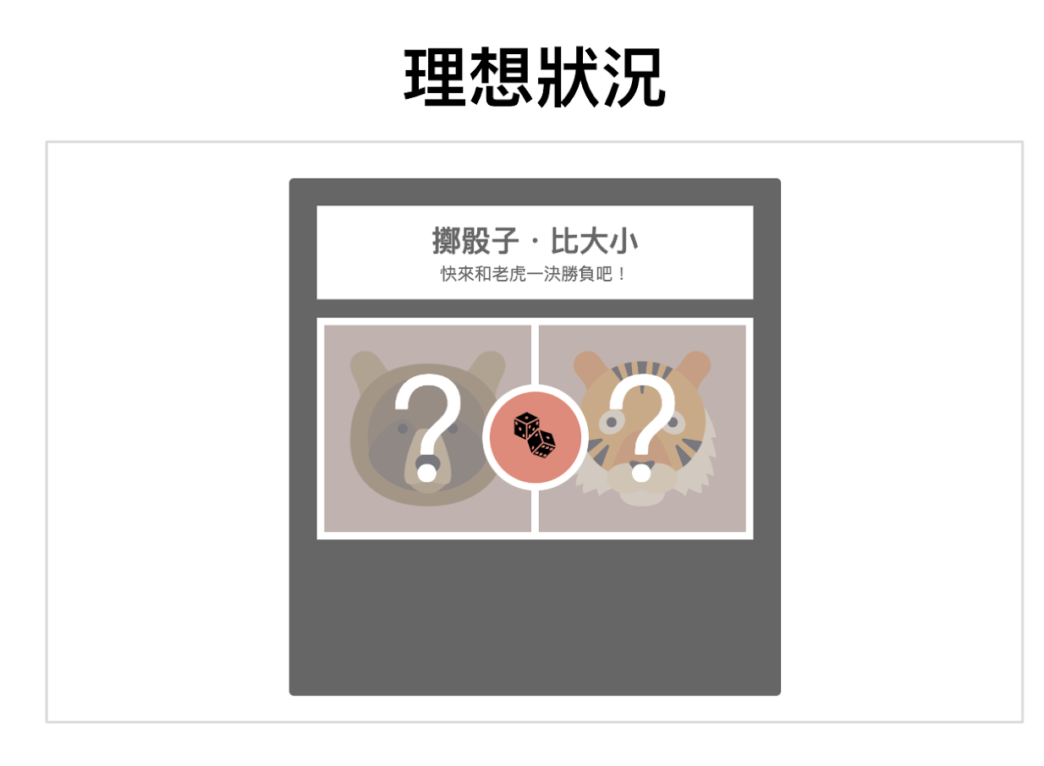
Notes:
https://medium.com/@z3337059/%E9%AA%B0%E5%AD%90%E9%81%8A%E6%88%B2-99c44e77bba8

Slide 20
Element.innerHTML

